Slide 1
Object Detection

Slide 2
Nội dung
Giới thiệu bài toán Object Detection
R-CNN
Fast R-CNN
Faster R-CNN

Slide 3
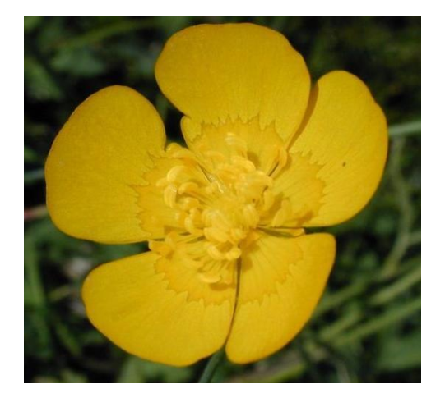
1. Giới thiệu bài toán Object Detection
Ở trong những phần trước, chúng ta đã biết rằng mô hình CNN truyền thống thường dùng trong bài toán phân loại ảnh, tuy nhiên các ảnh input của bài toán phân loại chỉ gồm 1 đối tượng cụ thể như động vật hoặc 1 loài hoa
Tuy nhiên là ảnh trong cuộc sống sẽ không chỉ có 1 đối tượng mà nó sẽ chứa nhiều đối tượng khác. Từ đó sẽ nảy sinh vấn đề cần tìm vị trí của từng đối tượng trong ảnh
CNN truyền thống không được thiết kế để phát hiện nhiều đối tượng có kích thước và vị trí khác nhau trong 1 bức ảnh, điều này làm cho việc phát hiện trong các bài toán phức tạp trở nên bất khả thi

Slide 4
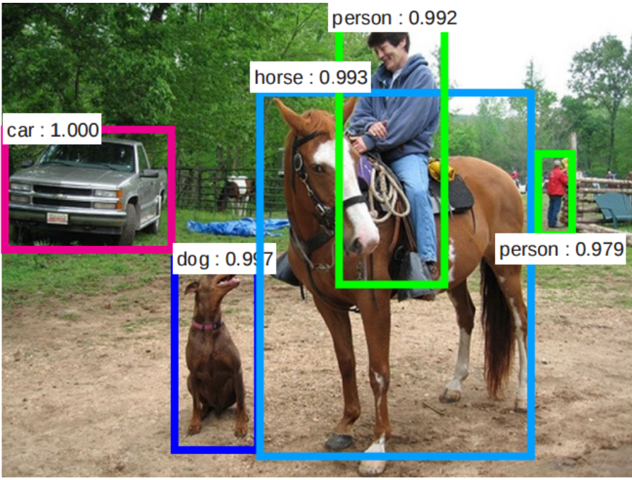
1. Giới thiệu bài toán Object Detection
Bài toán Object Detection sẽ có input là ảnh màu và output là vị trí của các đối tượng xung quanh. Nó sẽ bao gồm 2 bài toán nhỏ
+ Xác định các bounding box xung quanh đối tượng
+ Với mỗi bounding box thì cần phải xem đấy là phân loại đối tượng gì (chó, ngựa, mèo,ô tô…) với bao nhiêu phần trăm chắc chắn.
Vì không biết trước đó có bao nhiêu đối tượng trong ảnh, nên không thiết kế được output layer hiệu quả
-> Mô hình CNN truyền thống không áp dụng được-> R-CNN( region convolutional neural network) ra đời

Slide 5
2. R-CNN

Slide 6
2. R-CNN(Regions with CNN Features)
Kiến trúc của R-CNN gồm 3 thành phần:
+ Region proposal: Có tác dụng tạo và trích xuất các vùng đề xuất chứa vật thể được bao bởi các bounding box
+ Features Extractor: Trích xuất các đặc trưng giúp nhận diện hình ảnh từ các region proposal thông qua các mạng deep convolutional neural network
+Classifier: Dựa vào input là các features ở bước trước để phân loại hình ảnh chứa trong region proposal về đúng nhãn.

Slide 7
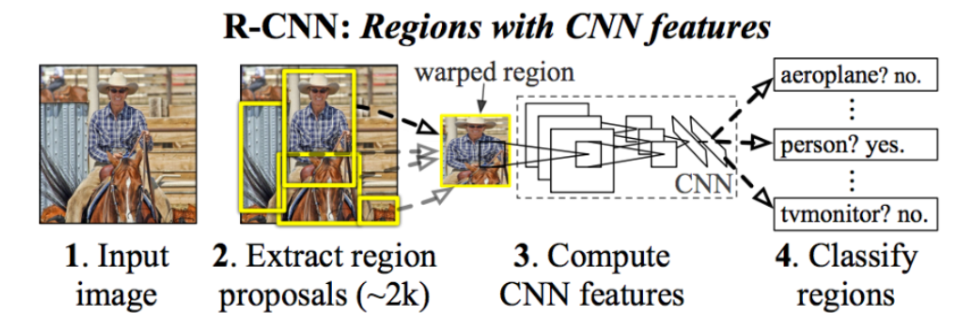
2. R-CNN

Slide 8
2. R-CNN
Selective Search Algorithm: là một thuật toán dùng trong mô hình R-CNN để sinh ra region proposals. Thuật toán này giúp giảm số vùng cần kiểm tra, thay vì xét toàn bộ các vùng trên ảnh theo kiểu brute force.
Là sự kết hợp giữa 2 khái niệm: Segmentation(Phân đoạn ảnh) và Region Merging(gom nhóm vùng lân cận)
Segmentation: Ảnh đầu vào được chia thành các vùng nhỏ dựa trên những đặc trưng: màu sắc, cường độ, kết cấu bằng phương pháp phân đoạn (Felzenszwalb's segmentation algorithm).
Region Merging: các vùng lân cận sẽ được nhóm lại dựa trên mức độ tương đồng theo 1 số tiêu chí: màu sắc(vùng có màu sắc tương tự sẽ được nhóm lại), kết cấu(vùng có kết cấu giống nhau sẽ được gom chung), kích thước(ưu tiên gom nhóm các vùng có kích thước giống nhau), không gian(các vùng gần nhau sẽ được ưu tiên gom nhóm).

Slide 9
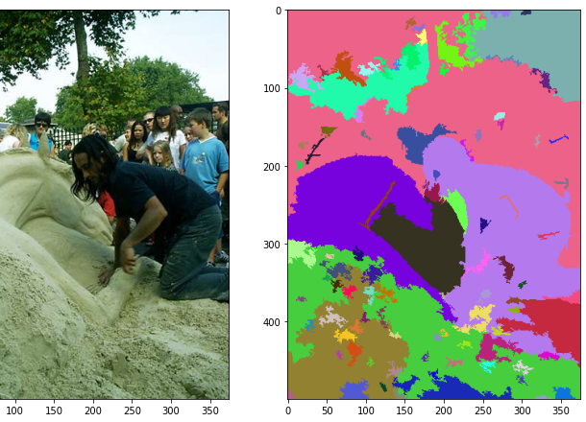
2.R-CNN
Felzenszwalb's segmentation algorithm
Đây là thuật toán dùng để phân đoạn hình ảnh, hoạt dộng dựa trên việc biểu diễn dưới dạng đồ thị.

Slide 10
2.R-CNN
Nguyên lý hoạt động
Thuật toán xem hình ảnh là 1 đồ thị vô hướng G(V,E) trong đó: V là tập hợp các pixel trong hình ảnh(các đỉnh), E là tập hợp các cạnh nối giữa các pixel lân cận, với trọng số biểu diễn mức độ khác biệt giữa 2 pixel.
Quá trình phân đoạn:
1. Tạo đồ thị từ hình ảnh:Các pixel trong hình ảnh được coi là đỉnh của đồ thị, và các cạnh nối giữa các pixel lân cận có trọng số dựa trên sự khác biệt về cường độ màu sắc.
2. So sánh cạnh và hợp nhất: Các cạnh được duyệt theo thứ tự tăng dần của trọng số. Nếu hai vùng được nối bởi cạnh có sự khác biệt nhỏ hơn một ngưỡng xác định, chúng sẽ được hợp nhất.

Slide 11
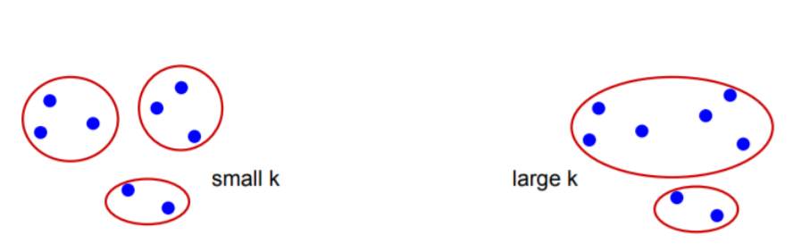
2.R-CNN
3. Kiểm tra điều kiện dừng: Khi hợp nhất hai vùng, thuật toán kiểm tra xem liệu sự khác biệt giữa hai vùng có lớn hơn một ngưỡng động (adaptive threshold) hay không. Ngưỡng này được xác định dựa trên kích thước của vùng và tham số điều chỉnh.
4. Kết quả phân đoạn: Khi không thể hợp nhất thêm được vùng nào, kết quả cuối cùng là các vùng phân đoạn khác nhau trong hình ảnh.

Slide 12
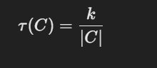
2.R-CNN
Ngưỡng động( dynamic threshold):
Trong đó:
k : tham số điều chỉnh do người dùng xác định
|C|: số lượng pixel trong vùng C
Nguyên tắc này sẽ giúp thuật toán xác định các vùng khác biệt rõ ràng trong hình ảnh, từ đó giữ lại được ranh giới giữa các đối tượng một cách tự nhiên và hiệu quả.

Slide 13
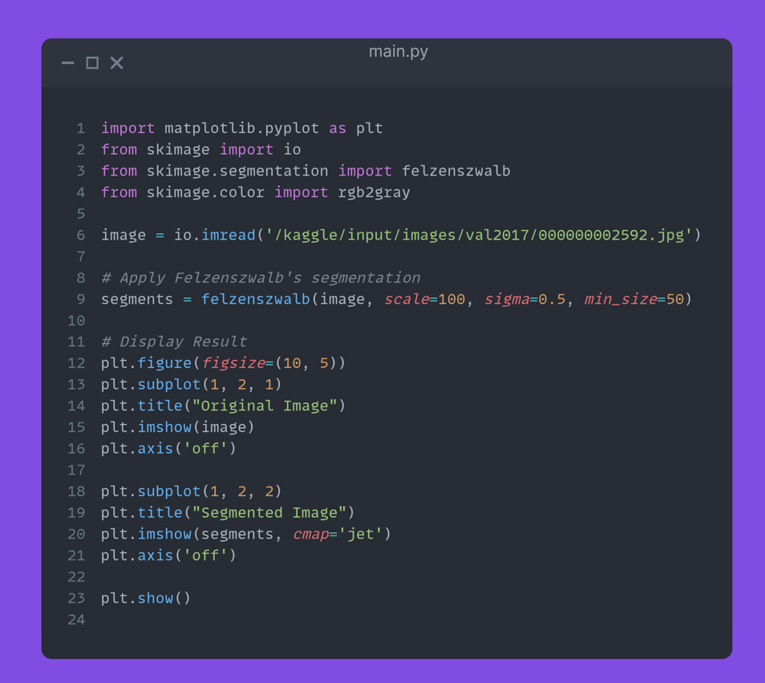
2. R-CNN
Felzenszwalb algorithm

Slide 14
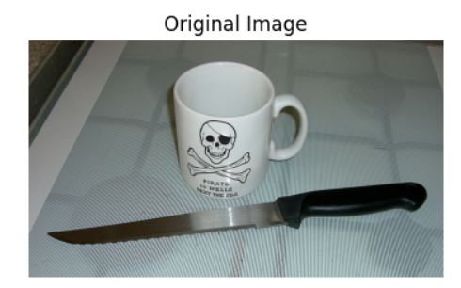
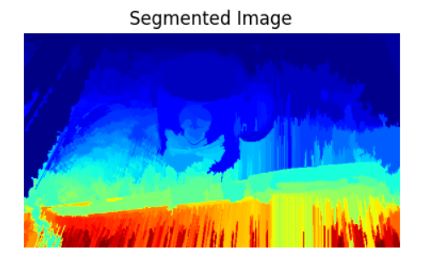
2.R-CNN

Slide 15
2.R-CNN
Ưu điểm:
+ Độ phức tạp tính toán thấp
+ Khả năng phát hiện ranh giới tốt( nhờ ngưỡng động, thuật toán có thể phân biệt được vùng nhỏ và lớn)
+ Tương thích với nhiều loại hình ảnh: Ứng dụng trong thị giác máy tính, xử lý ảnh và y tế…
Nhược điểm:
Phụ thuộc vào tham số: tham số k phải được điều chỉnh thủ công theo từng loại hình ảnh
Không xử lý tốt hình ảnh phức tạp: Khi ảnh có nhiều chi tiết nhỏ, nhiễu, thuật toán có thể không cho ra kết quả như mong muốn.

Slide 16
2.R-CNN
Vấn đề với R-CNN:
+ Chậm: Mỗi vùng đề xuất đều phải chạy qua CNN dẫn đến tốc độ rất chậm
+ Không tối ưu: Không chia sẻ tính toán giữa các vùng đề xuất.

Slide 17
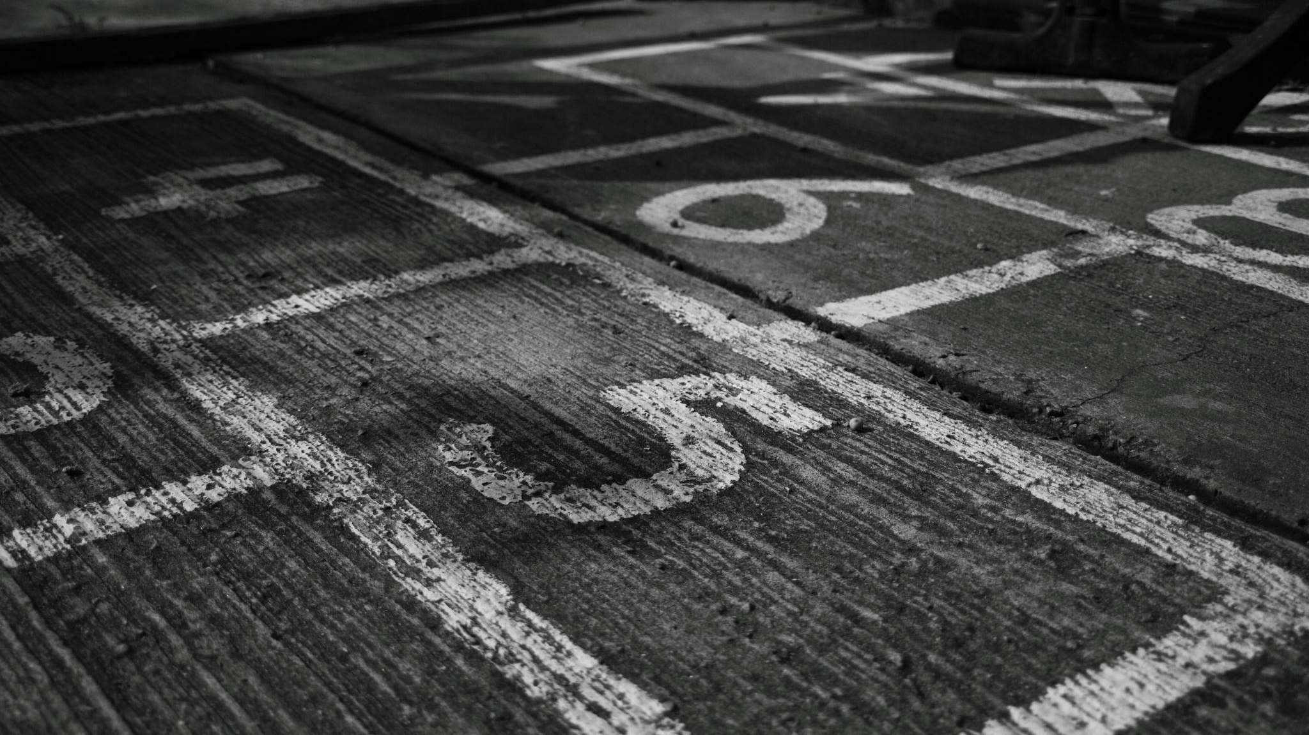
3. Fast R-CNN

Slide 18
3. Fast R-CNN
Khoảng một thời gian sau, Fast R-CNN được giới thiệu bởi cùng tác giả của R-CNN, nó giải quyết được một số hạn chế của R-CNN để cải thiện tốc độ.
Tương tự như R-CNN thì Fast R-CNN vẫn dùng Selective Search để lấy ra các region proposal. Tuy nhiên nó không tách 2000 region proposal ra khỏi ảnh và thực hiện bài toán image classification cho mỗi ảnh mà nó áp dụng CNN(như ResNet hoặc VGG) trực tiếp lên toàn bộ ảnh đầu vào để tạo ra 1 feature map duy nhất.
Sau đó các vùng region proposal được lấy ra tương ứng từ convolutional feature map. Tiếp đó được Flatten và thêm 2 Fully connected layer (FCs) để dự đoán lớp của region proposal và giá trị offset values của bounding box.

Slide 19
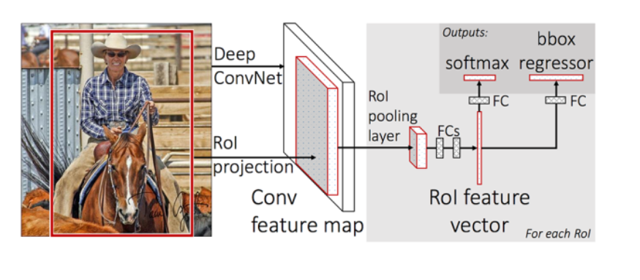
3. Fast R-CNN

Slide 20
3. Fast R-CNN
Tuy nhiên là kích thước của region proposal khác nhau nên khi Flatten sẽ tạo ra các vector có kích thước khác nhau nên không thể áp dụng neural network được. Với R-CNN, nó đã resize các region proposal về cùng kích thước trước khi đưa vào trong mô hình CNN.
Nhưng với feature map thì không thể resize được do kích thước không đồng nhất nên ta phải phải dùng phương pháp gì đấy để chuyển các region proposal trong feature map về cùng kích thước.
-> Region of Interest(ROI) pooling ra đời.

Slide 21
3. Fast R-CNN
ROI Pooling: là một dạng của pooling layer. Điểm khác so với Max Pooling hay average pooling là bất kể kích thước nào của tensor input, ROI Pooling luôn cho ra output có kích thước cố định được định nghĩa trước.
Ta ký hiệu: a/b là phép chia nguyên của a khi chia cho b và a % b là phần dư của a khi chia cho b. Ví dụ: 10/3 = 3, 10%3 = 1
Gọi input của ROI pooling kích thước m*n và output có kích thước h*k
Ta chia chiều rộng thành h phần, (h-1) phần có kích thước m/h, phần cuối có kích thước m/h + m%h.
Tương tự ta chia chiều dài thành k phần, (k-1) phần có kích thước n/k, phần cuối có kích thước n/k + n%k.

Slide 22
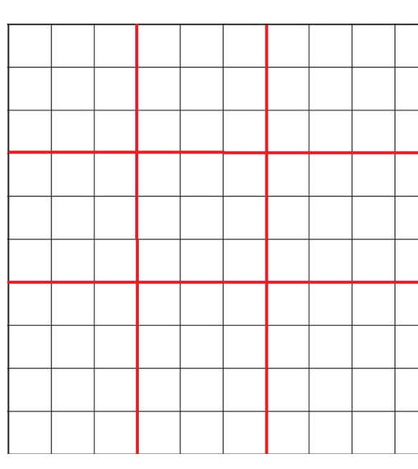
3. Fast R-CNN
Ví dụ m = n = 10, h = k = 3
Do m/h = 3 và m%h = 1, ta sẽ chia chiều rộng thành 3 phần, 2 phần sẽ có kích thước là 3 và 1 phần có kích thước là 4, chiều dài cũng tương tự(n/k và n/k + n%k).

Slide 23
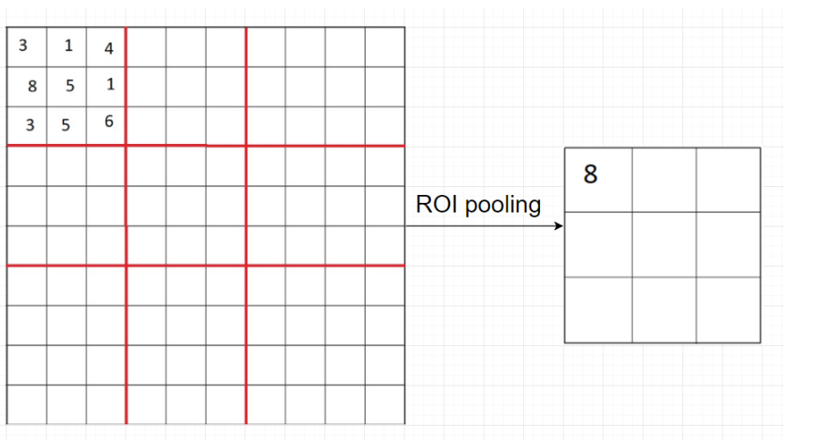
3. Fast R-CNN
Sau đó, với mỗi khối được tạo ra bằng các đường đỏ và cạnh, ta thực hiện max pooling lấy ra 1 giá trị
Sau khi ROI Pooling ta có thể thấy kích thước về đúng dạng h*k như ta mong muốn.

Slide 24
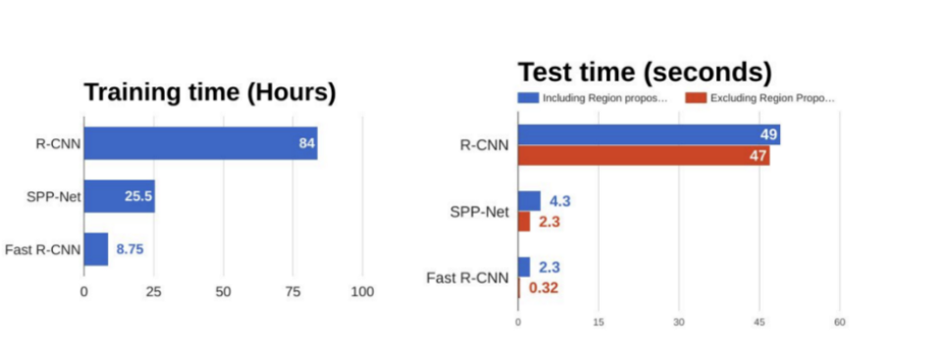
3. Fast R-CNN
Đánh giá Fast R-CNN
Fast R-CNN khác R-CNN là nó thực hiện feature map với cả ảnh sau đó mới tiến hành region proposal ra từ feature map còn R-CNN thực hiện tách các region proposal ra rồi mới thực hiện trên từng CNN trên từng region proposal. Do đó Fast R-CNN nhanh hơn đáng kể nhờ tối ưu việc tính toán vectorization.
Tuy nhiên nhìn hình trên ở phần test time với mục Fast R-CNN thì thời gian tính region proposal rất lâu và làm chậm thuật toán -> Cần thay selective search. Giờ người ta nghĩ đến việc dùng deep learning để tạo ra region proposal -> Faster R-CNN ra đời.

Slide 25
4. Faster R-CNN

Slide 26
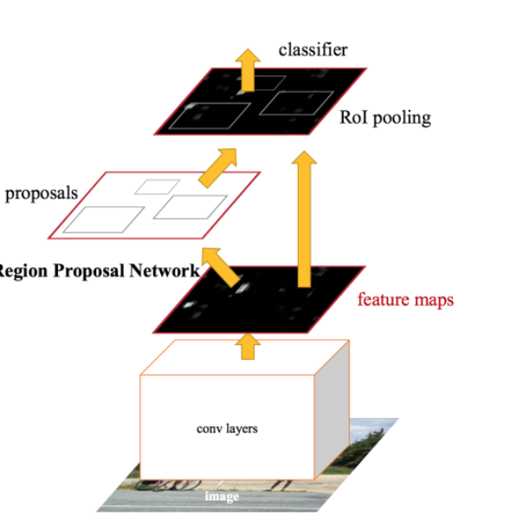
4. Faster R-CNN
Về cơ bản, Faster R-CNN không dùng thuật toán Selective Search để lấy ra các region proposal, mà nó dùng một dạng CNN gọi là Region Proposal Network(RPN) để lấy ra các region proposal.
Đầu tiên cả bức ảnh sẽ được cho qua pretrained-model(resnet,vgg) để lấy feature map. Sau đó feature map dùng cho RPN để lấy được các region proposal. Sau khi lấy được vị trí của các region proposal thì thực hiện như Fast R-CNN.

Slide 27
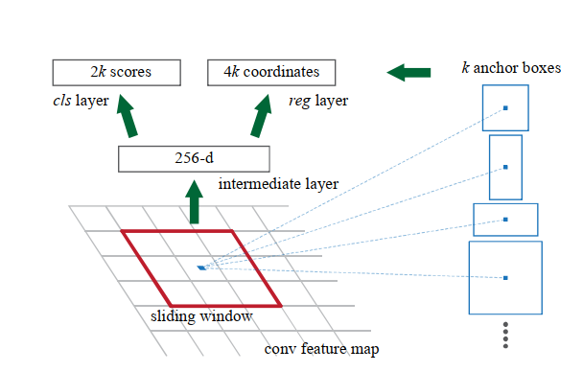
4. Faster R-CNN
Region proposal network(RPN):
RPN được gán trực tiếp vào Feature Map được trích xuất từ mạng CNN(Resnet,VGG…) và hoạt động như sau
1.Feature extraction: nhận input từ feature map của tầng tích chập.
2.Sliding Window: một cửa sổ trượt có kích thước n*n(thường n = 3) quét qua từng vùng trong feature map để sinh ra những anchor boxes với các kích thước khác nhau.
3. Tính toán IOU và gãn nhãn Anchor Boxes(positive/negative): tính IOU giữa anchor boxes và ground-truth boxes.
Eg: Positive anchor:IoU > 0.7 hoặc gần nhất với ground-truth, negative anchor: IoU < 0.3, Ignore: IoU Trung bình
4. Dự đoán Objectness Score + Bounding Boxes: Mỗi vị trí sẽ có 2*n*n output cho classification(2: có object or không), bounding boxes offset(xCenter,yCenter,width,height)
5. Lọc Proposal và NMS: giữ lại k proposals có objective score cao nhất và áp dụng thuật toán Non-Maximum Suppression để loại bỏ các anchor boxes bị trùng nhau ở một vùng
Output: Lọc ra các proposal tốt nhất.

Slide 28

4. Faster R-CNN
Anchor boxes: là khung các giới hạn cố định có kích thước và tỉ lệ khác nhau được đặt tại mỗi vị trí trên feature map trong mô hình RPN của Faster R-CNN.
Mục đích: Các object trong ảnh có nhiều kích thước và hình dạng khác nhau. Nếu ta chỉ dùng một kích thước khung duy nhất thì mô hình sẽ khó có thể học được các đối tượng có hình dạng khác nhau.
Anchor Boxes giúp mô hình nhận diện nhiều loại đối tượng hơn bằng cách sinh ra các khung với kích thước và tỉ lệ khác nhau.
Phân biệt Anchor Boxes và Bounding boxes:
Anchor Boxes: Là vùng cố định được sinh ra trên feature map
Bounding Boxes: là vùng thật của đối tượng ảnh.
Dùng IoU để đánh giá độ phù hợp giữa ACB và BDB thực tế.

Slide 29
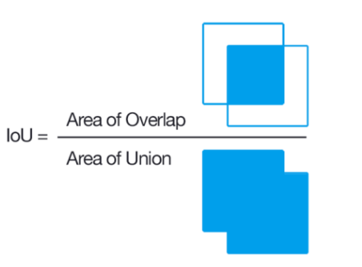
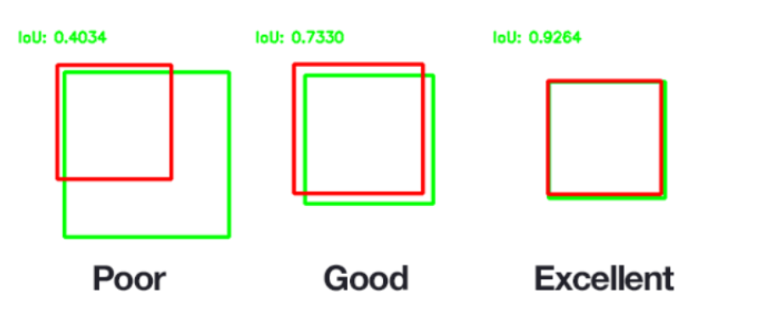
4. Faster R-CNN
IOU(Intersection Over Union)
Là một chỉ số dùng để đánh giá mức độ trùng khớp giữa 2 hình chữ nhật, thường dùng trong bài toán Object Detection để đo độ chính xác của Bounding Box dự đoán so với Bounding Box thực tế.
Công thức:
Về hệ số IoU, ta có:
Chỉ số IoU trong đoạn [0,1]
If IoU = 0: 2 vùng không giao nhau
Elif IoU = 1: 2 vùng trùng khớp nhau
Else: 2 vùng giao nhau 1 phần

Slide 30
4. Faster R-CNN
Dùng để đo độ chồng lấp giữa 2 bounding boxes
Dùng để đánh giá chất lượng dự đoán trong Object Detection
Dùng để chọn Anchor Box tốt nhất trong Faster R-CNN
Loại bỏ bounding box thừa trong NMS

Slide 31
4. Faster R-CNN
NMS(Non-Maximum Suppression): là một kỹ thuật giúp loại bỏ các bounding box dư thừa và giữ lại bounding box tốt nhất cho mỗi đối tượng.
Tại sao cần NMS: do trong một bức ảnh, mỗi vật thể sẽ có thể được xác định bởi nhiều bounding box khác nhau nên
Không dùng NMS: -> xuất hiện nhiều bounding box dư thừa -> dự đoán kém chất lượng
Dùng NMS: Chỉ giữ lại bounding box tốt nhất -> kết quả dự đoán tốt hơn.

Slide 32
4. Faster R-CNN
Cách thức hoạt động
B1: Chọn anchor box A có confidence score cao nhất
Confidence score: giá trị thể hiện mức độ chắc chắn của mô hình về danh mục của một vật thể sau khi xác định đối tượng.
Công thức: confidence score = P(class|object) * P(object)
trong đó P(object): Objectness Score = sigmoid(Wo * x +b)
Wo,b: trọng số và bias của lớp phân loại trong RPN
x: vector đặc trưng của anchor box
Phân biệt:
Objectness score: xác định xem có vật thể không
Confidence score:mức độ tin cậy vào nhãn của vật thể.

Slide 33
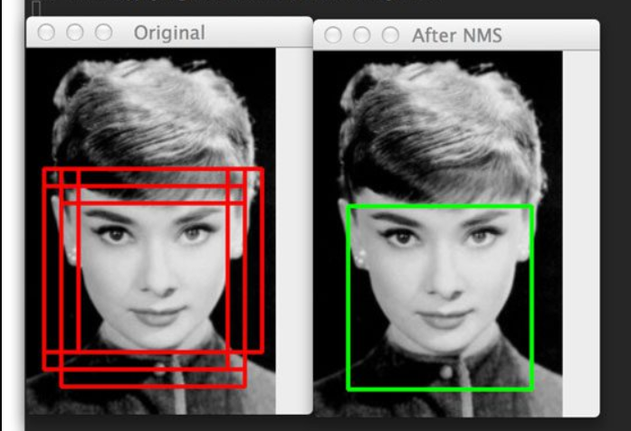
4. Faster R-CNN
B2: Thêm A vào tập output
B3: Loại bỏ A và các Anchor Box trong tập Input mà có IoU > threshold(eg threshold = 0.5) ra khỏi tập input
B4: Lặp lại quá trình như trên cho đến khi không còn anchor box nào cần xử lý.
Kết quả: Chỉ giữ lại bounding box tốt nhất cho mỗi đối tượng.

Slide 34


